Slide 1
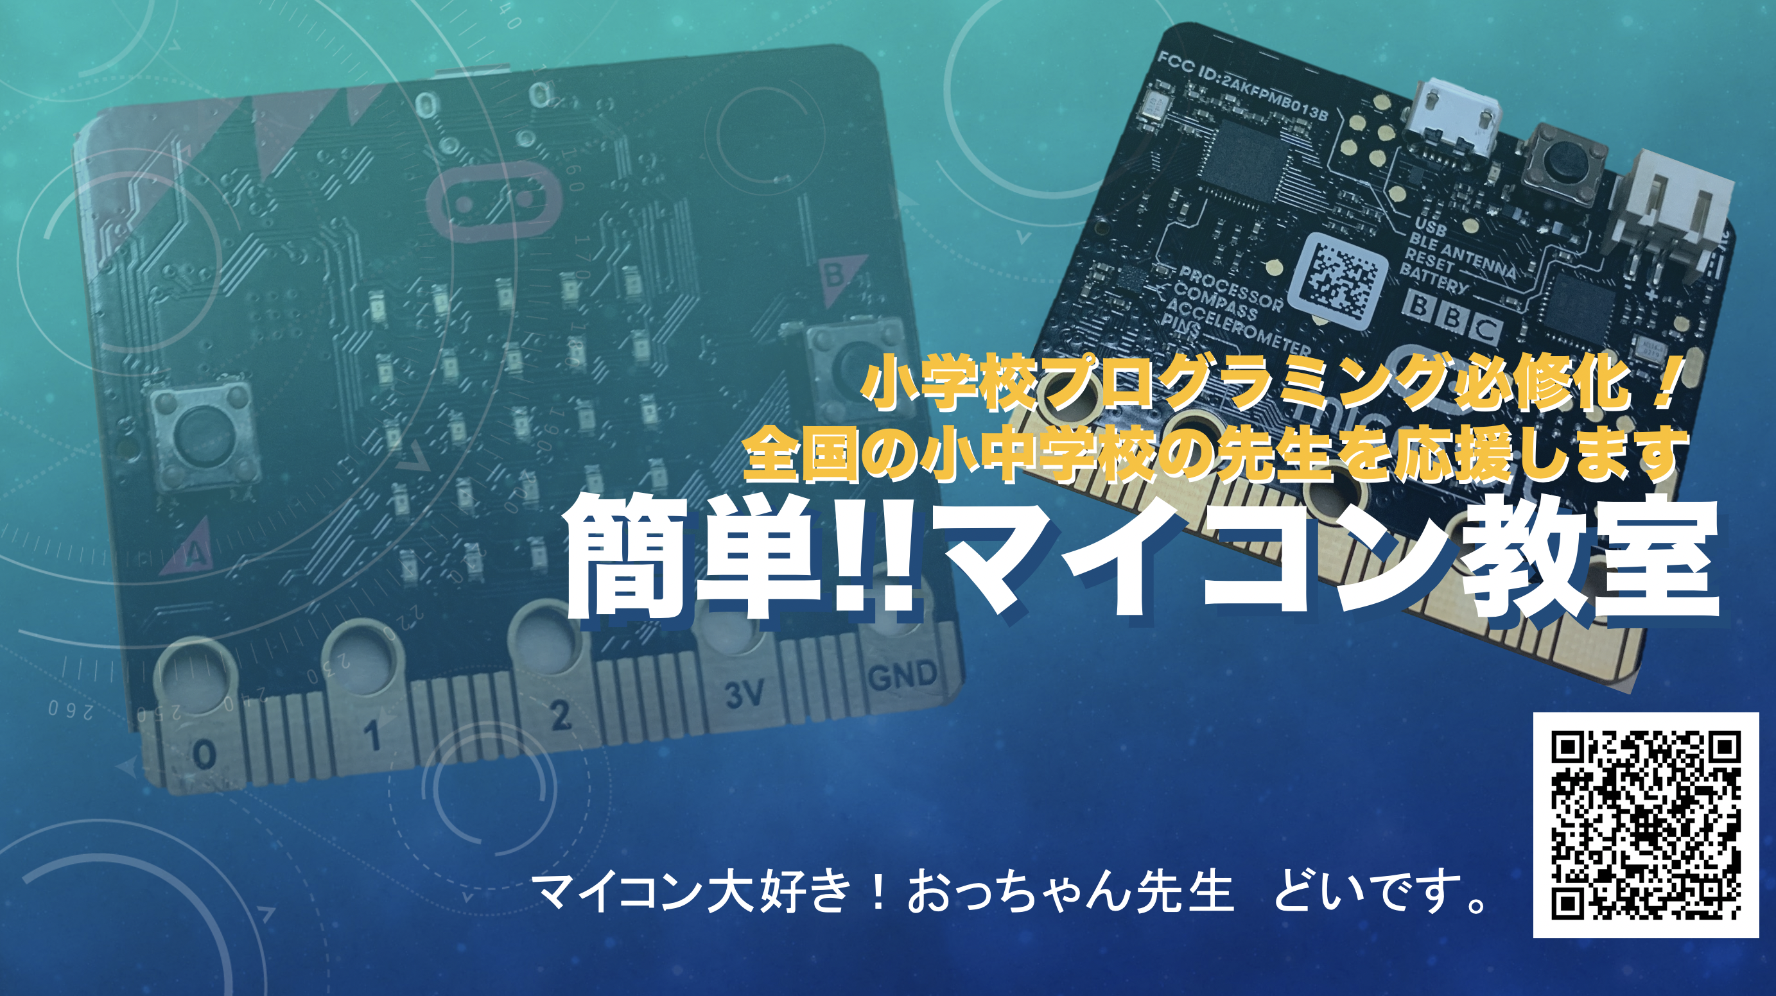
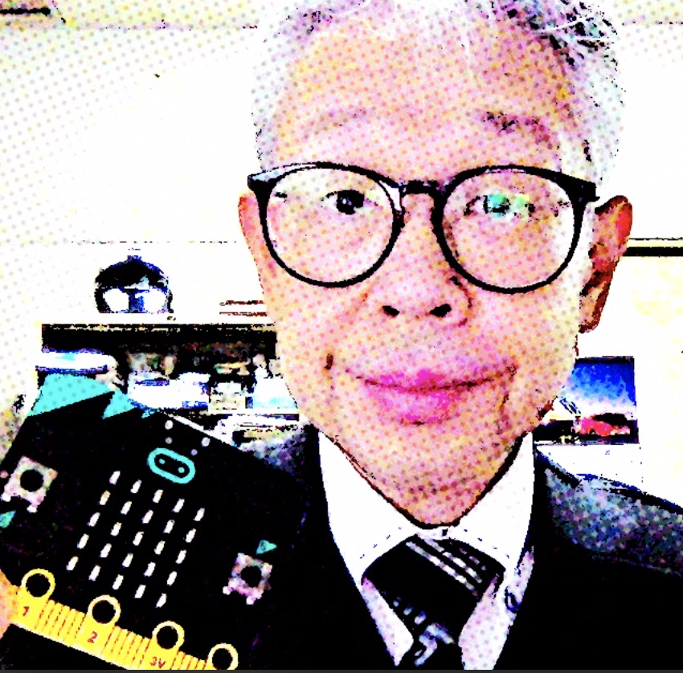

Slide 2

おまけ・第14回

Slide 3

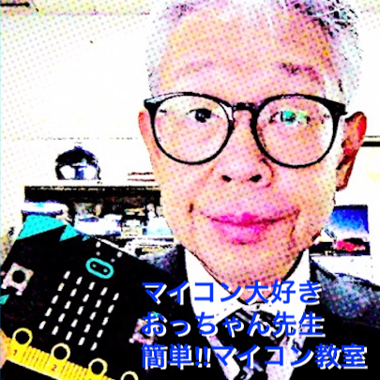
micro:bit 教材データ
簡単マイコン教室
マイコン大好き おっちゃん先生

Slide 4
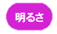
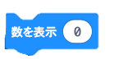
プログラム
ひかりを かんじる
を つかう
は すうち
←つかってみる

Slide 5
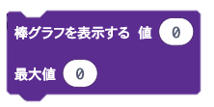
ぼうぐらふをつかう
すうちひょうじは みにくい
ぼうグラフ（棒グラフ）をつかう
すうちを いれる
ぼうグラフのいちばん
大きな すうちをいれる

Slide 6
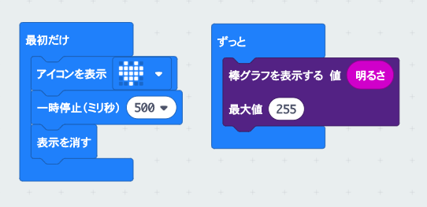
プログラム

Slide 7
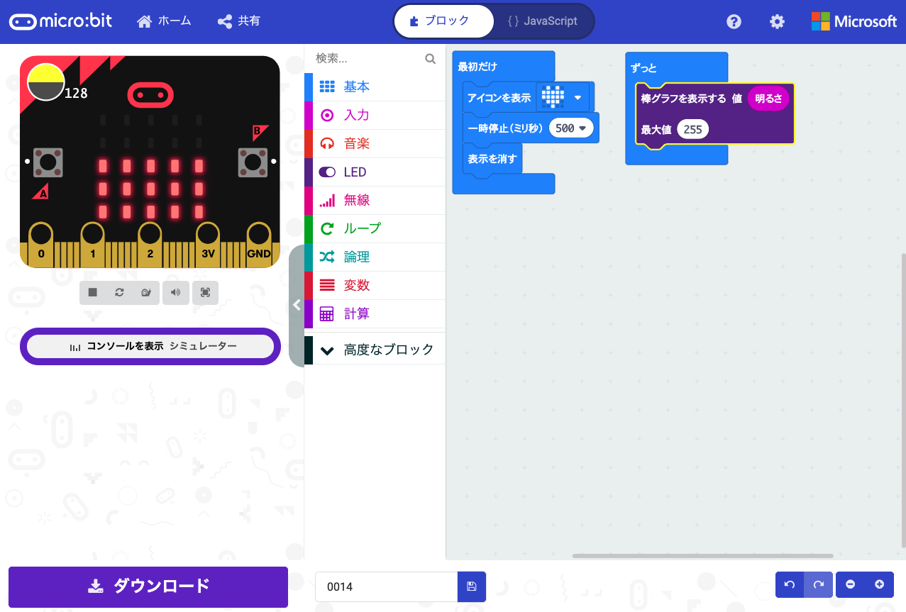
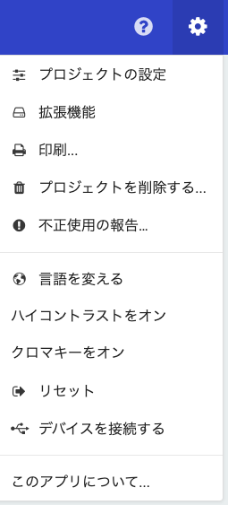
コンソール機能
①
②

Slide 8
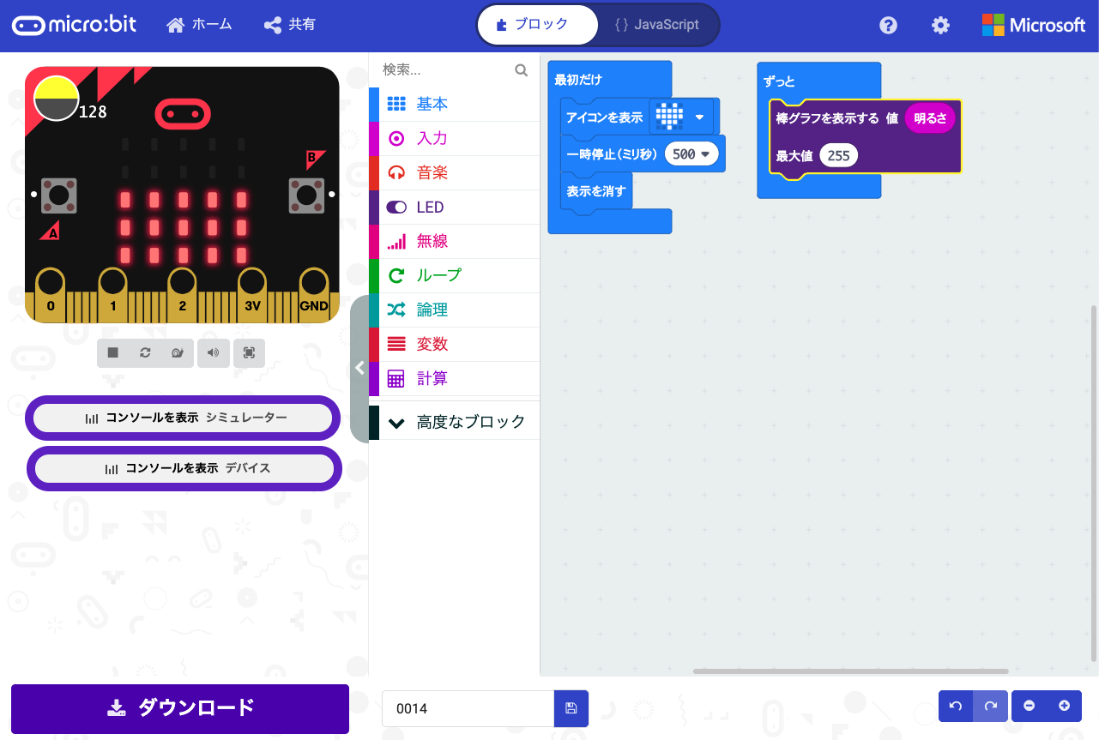
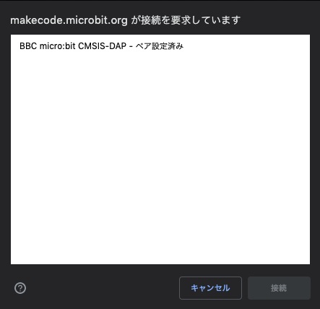
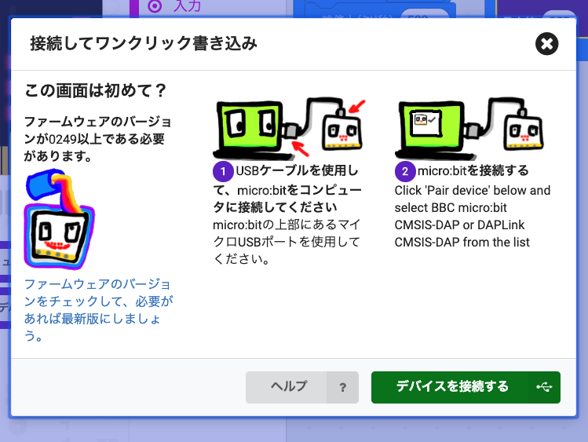
コンソール機能
④
⑥
③
⑤

Slide 9
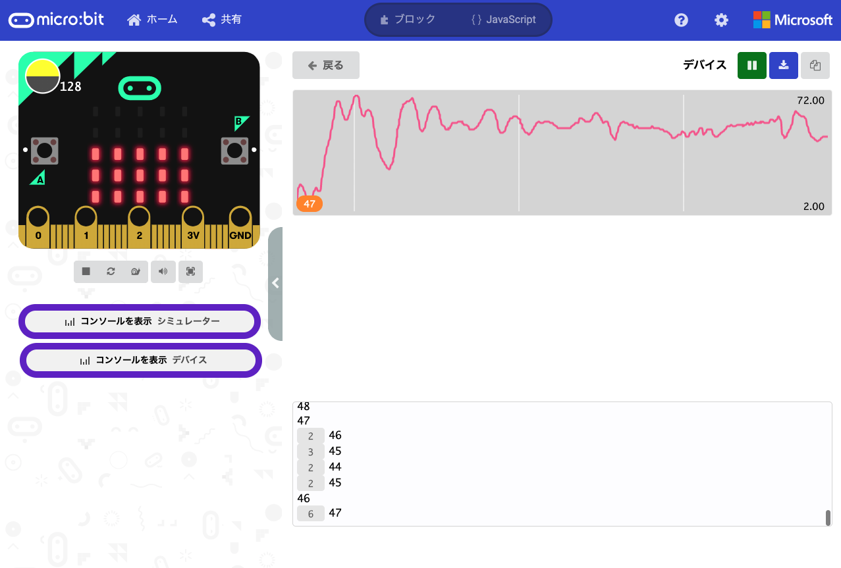
コンソール機能
データ保存 .csv
一時停止

Slide 10
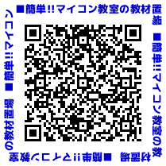
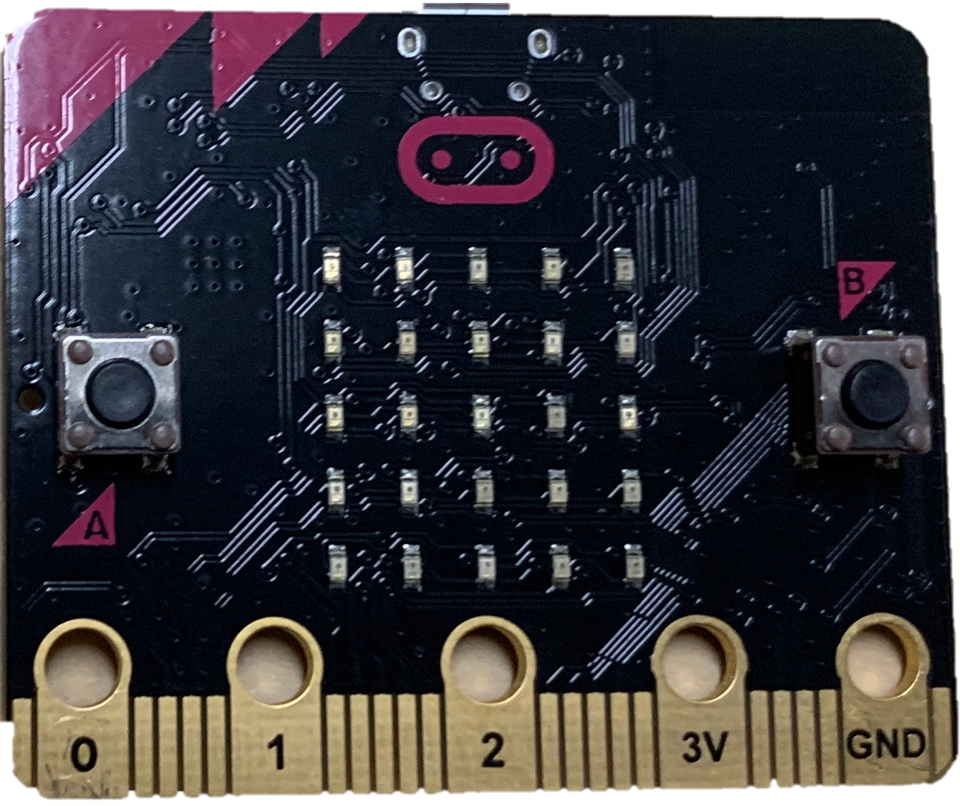
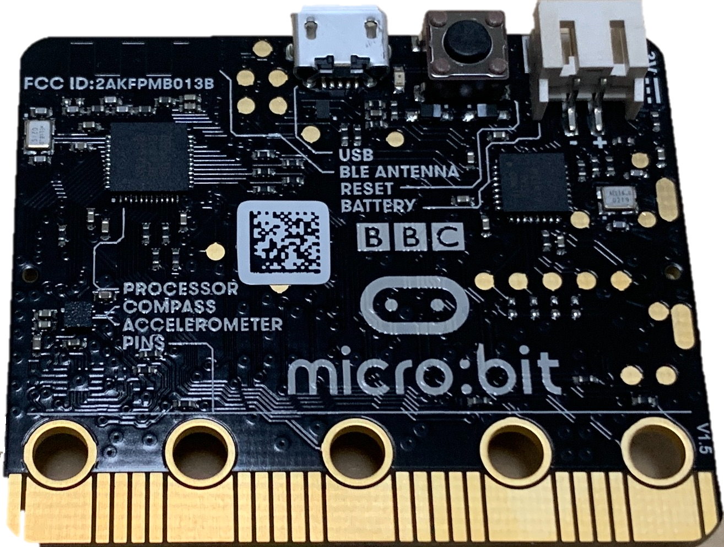
教材置場のURL

